Slide 1

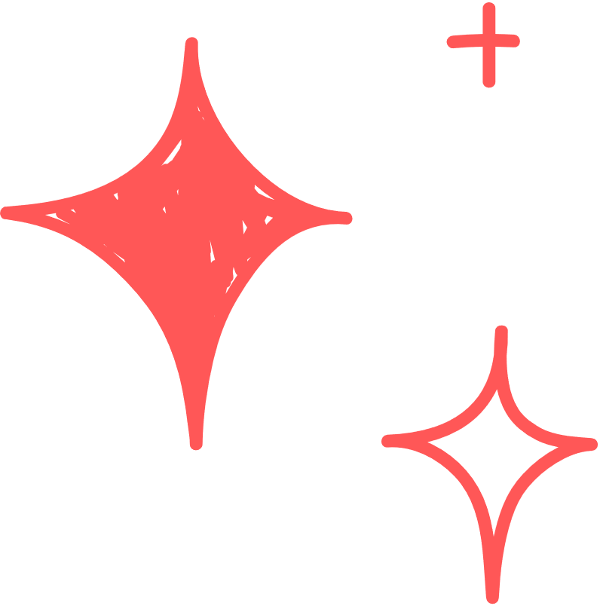


UBND HUYỆN CÁT HẢI
TRƯỜNG TH&THCS HÀ SEN
CHÀO MỪNG
CÁC EM HỌC SINH
Giáo viên: Nguyễn Thị Xuyện

Slide 2

Bài 13: từ tế bào đến cơ thể

Slide 3
Tiết 21_Bài 13: từ tế bào đến cơ thể (t1)
I. Sinh vật đơn bào và sinh vật đa bào

Slide 4
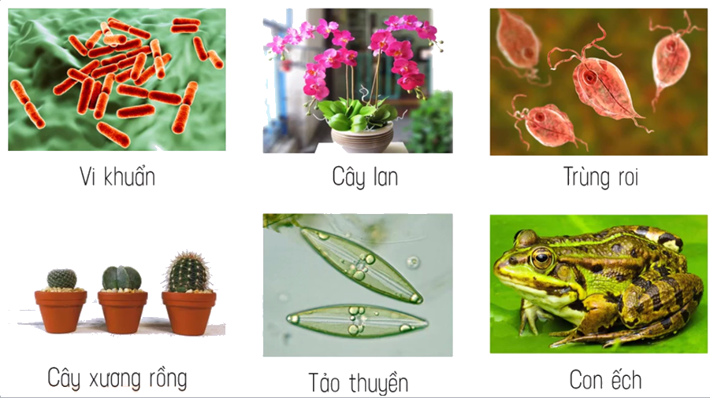

Slide 5
Bài 13: từ tế bào đến cơ thể (t1)
I. Sinh vật đơn bào và sinh vật đa bào
1. Sinh vật đơn bào
- Sinh vật đơn bào là những sinh vật chỉ được cấu tạo từ 1 tế bào

Slide 6
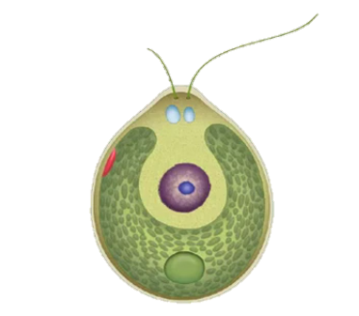

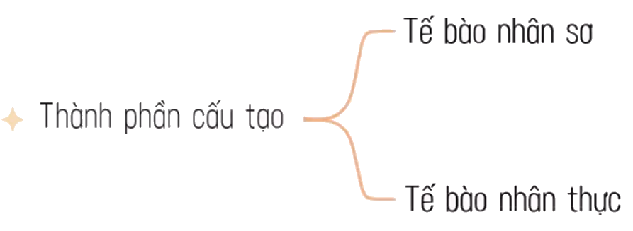
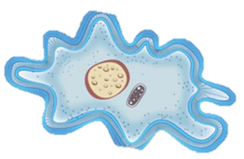
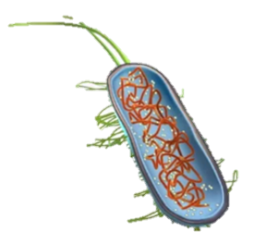
Trùng roi
Tảo lục
Trùng biến hình
Vi khuẩn

Slide 7
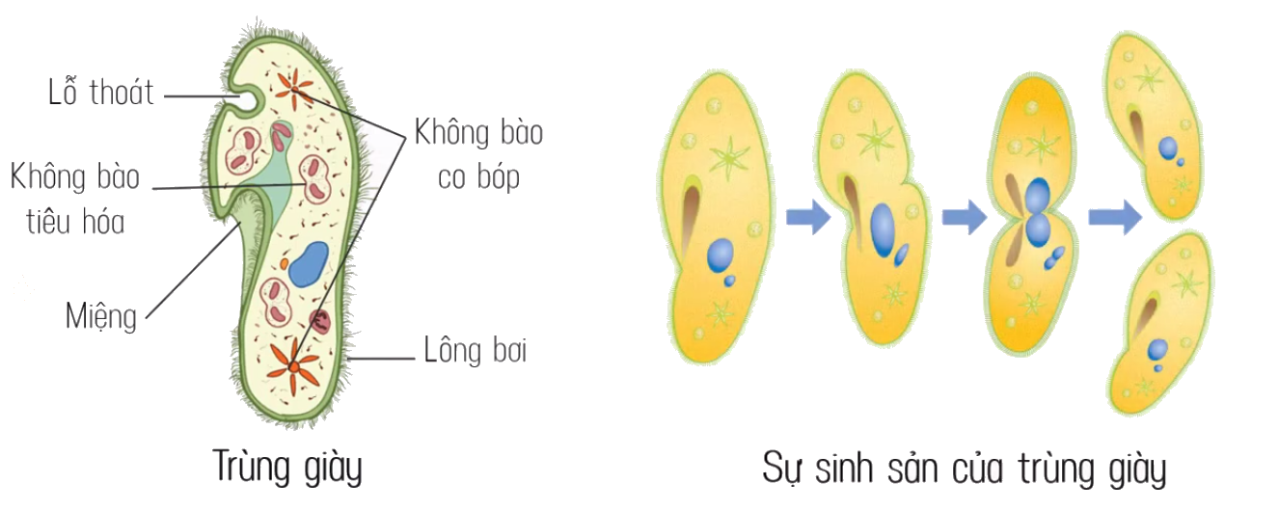

Slide 8
Bài 13: từ tế bào đến cơ thể (t1)
I. Sinh vật đơn bào và sinh vật đa bào
1. Sinh vật đơn bào
- Sinh vật đơn bào là những sinh vật chỉ được cấu tạo từ 1 tế bào
- Sinh vật đơn bào thực hiện các hoạt động sống trong khuôn khổ một tế bào như: lấy và tiêu hóa thức ăn, hô hấp, vận động, sinh trưởng, sinh sản…

Slide 9
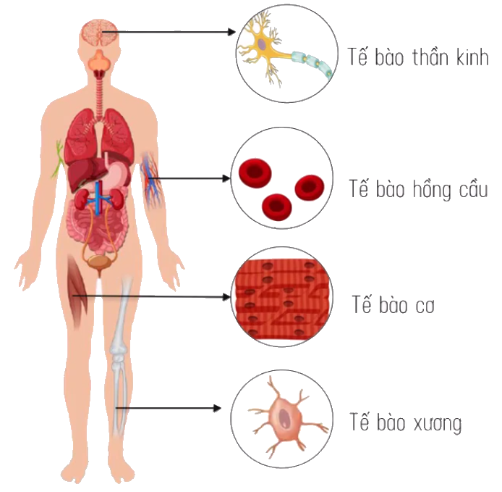

Slide 10
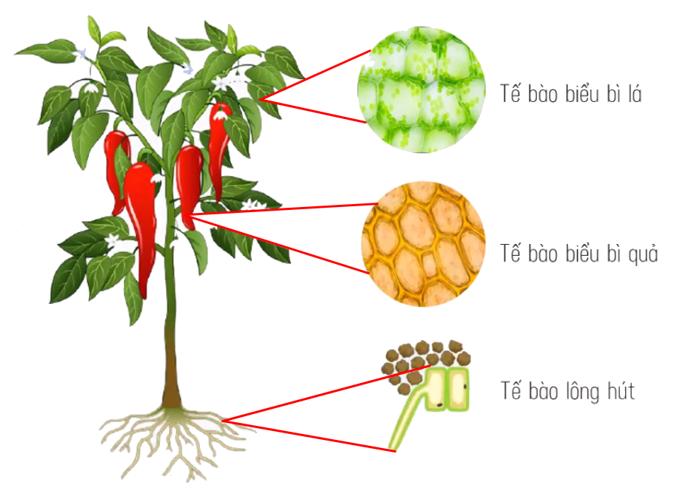

Slide 11
Bài 13: từ tế bào đến cơ thể (t1)
I. Sinh vật đơn bào và sinh vật đa bào
1. Sinh vật đơn bào
- Sinh vật đơn bào là những sinh vật chỉ được cấu tạo từ 1 tế bào
- Sinh vật đơn bào thực hiện các hoạt động sống trong khuôn khổ một tế bào như: lấy và tiêu hóa thức ăn, hô hấp, vận động, sinh trưởng, sinh sản…
2. Sinh vật đa bào
- Sinh vật đa bào có nhiều loại tế bào với hình dạng, cấu tạo khác nhau với các chức năng khác nhau.

Slide 12
Tiêu chí | Sinh vật đơn bào | Sinh vật đa bào
Số lượng tế bào
Số loại tế bào
Cấu tạo từ loại tế bào
Một tế bào
Nhiều tế bào
Một loại
Nhiều loại
Tế bào nhân sơ và tế bào nhân thực
Tế bào nhân thực

Slide 13
Bài 13: từ tế bào đến cơ thể (t1)
I. Sinh vật đơn bào và sinh vật đa bào
1. Sinh vật đơn bào
- Sinh vật đơn bào là những sinh vật chỉ được cấu tạo từ 1 tế bào
- Sinh vật đơn bào thực hiện các hoạt động sống trong khuôn khổ một tế bào như: lấy và tiêu hóa thức ăn, hô hấp, vận động, sinh trưởng, sinh sản…
2. Sinh vật đa bào
- Sinh vật đa bào có nhiều loại tế bào với hình dạng, cấu tạo khác nhau với các chức năng khác nhau.
*Phân biệt sinh vật đơn bào và sinh vật đa bào
Tiêu chí | Sinh vật đơn bào | Sinh vật đa bào
Số lượng tế bào | Một tế bào | Nhiều tế bào
Số loại tế bào | Một loại | Nhiều loại
Cấu tạo từ loại tế bào | Tế bào nhân sơ và tế bào nhân thực | Tế bào nhân thực

Slide 14

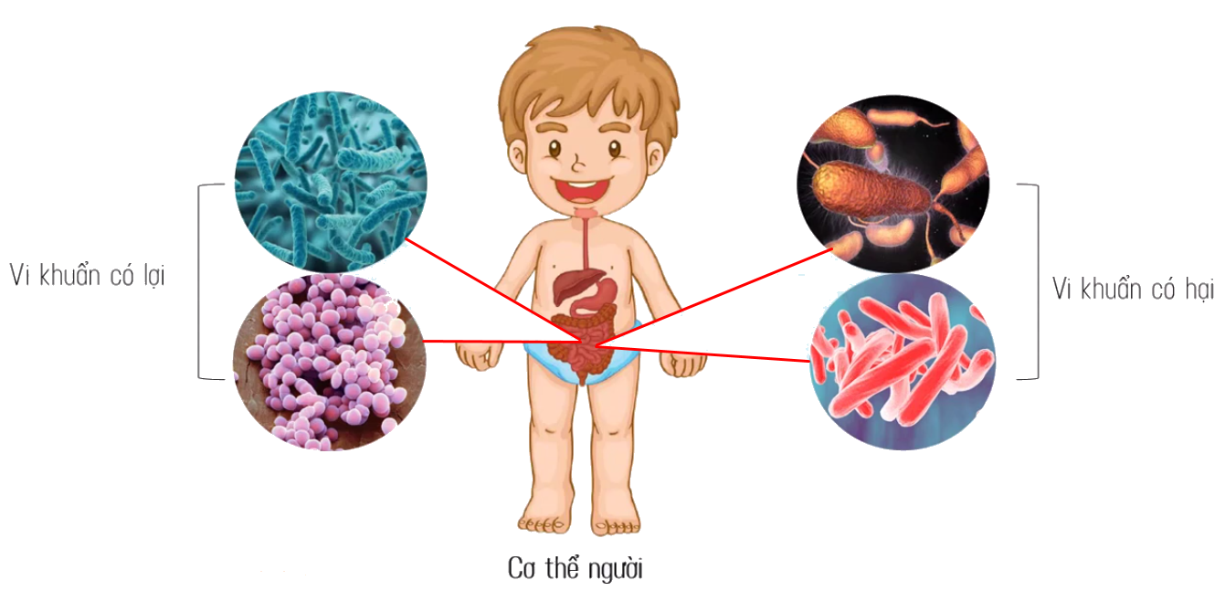
30 – 40 nghìn tỉ tế bào
200 loại tế bào khác nhau

